Slide 1

こんなことが起こった時、どのような制度が使えるでしょうか。
大学生活最後の思い出づくりに行ったスノボ旅行が、全ての始まりだった。
滑走中に転倒し、脊髄を損傷。医師から、一生車イスの生活になると言われた。
全身がしびれて痛み、いくら力を入れても体が動かない。
やっとの思いでつかんだ就職の内定も断るしかなかった。
頬を伝った悔し涙をぬぐうことさえ、できなかった。
最初は、体を起こすだけで、気分が悪くなった。
前は何気なくできていた動作が、途方もなく難しいものに思えた。
夢であってほしいと、何度も願った。
それでも必死にリハビリに励んだ。
ベッドからの起き上がり、車イスへの移動。
少しでも一人でできることを増やさなければならない。
退院の日が近づいている。生活のこと、仕事のこと。
この体でどうやって生きていけばいいのだろう。
かっ そう
てん とう
せき ずい
ほほ
くや
なみだ
なに げ
と ほう
はげ

Slide 2
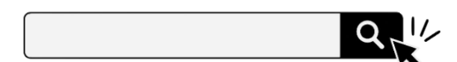
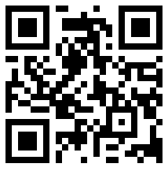

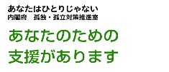
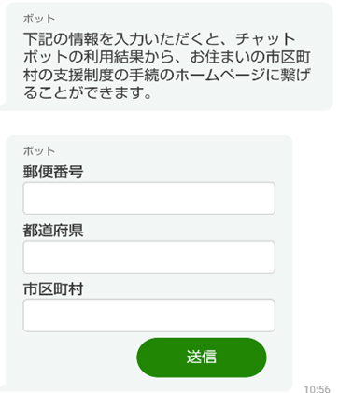
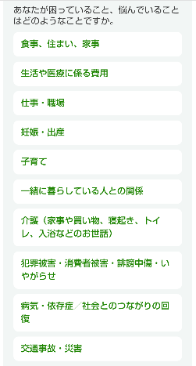
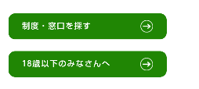
ワークシート
ストーリーのようなできごとが起こったときに使えそうな制度を調べてみましょう。
政府のウェブページを活用して、対応方法として使えそうな制度を二つ探して、制度名と制度の内容、対象者や申請先を書いてみましょう。
（ 年 組 番 氏名 ）
あなたはひとりじゃない 孤独・孤立対策ウェブサイト
（１） 制度名
制度の内容、対象者や申請先
（内閣府 孤独・孤立対策推進室）
いくつかの質問に答えていくことにより、状況に合った支援制度や相談窓口をチャットボットで探すことができます。
（QRコード）
（検索）
あなたはひとりじゃない
（URL）
https://www.notalone-cao.go.jp/
（２） 制度名
制度の内容、対象者や申請先
（画面イメージ）
誰にも頼れず、ひとりで悩みごとをかかえていませんか。
いくつかのご質問に答えていただくことにより、約150の支援制度や窓口の中から、あなたの状況に合った支援をチャットボットで探すことができます。
あなたのための支援をぜひご利用ください。
郵便番号を入力してみましょう
当てはまると思うものを１つ選んでタップしましょう
タップ

Slide 3
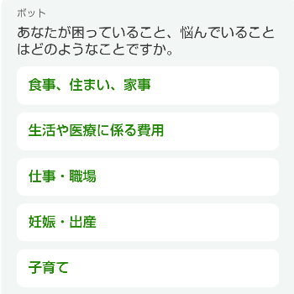
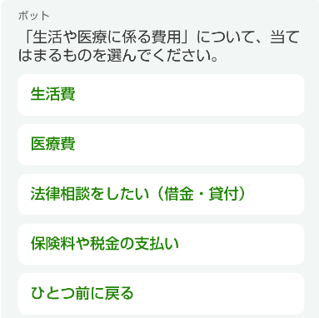
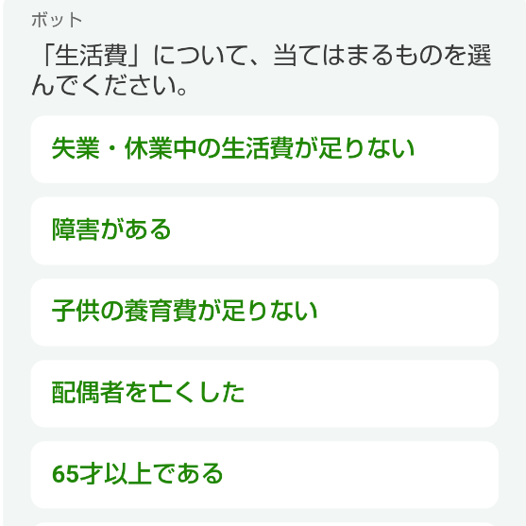
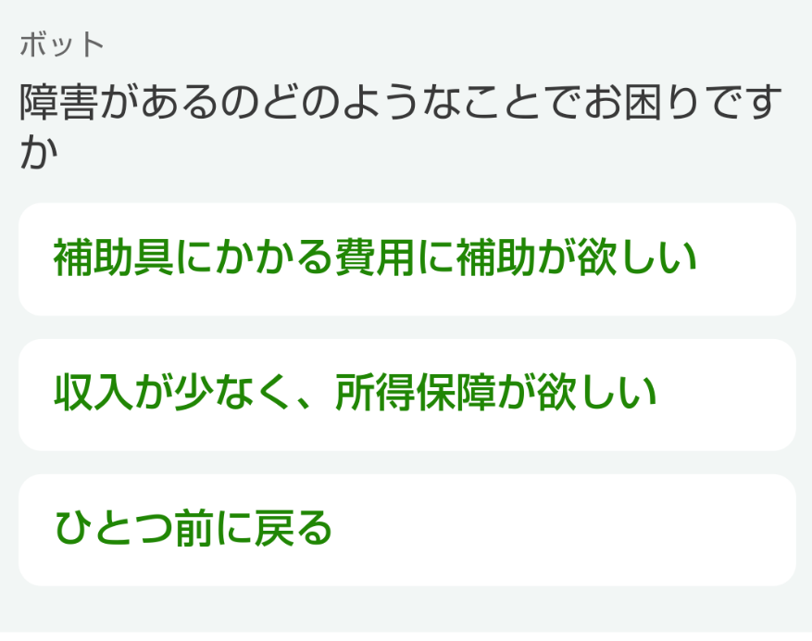
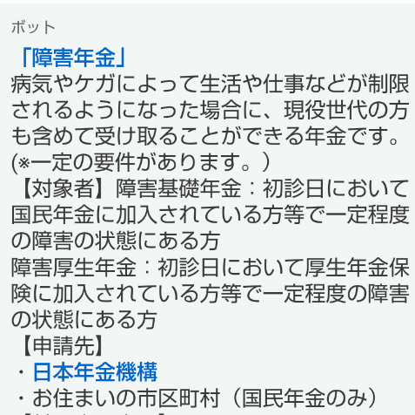
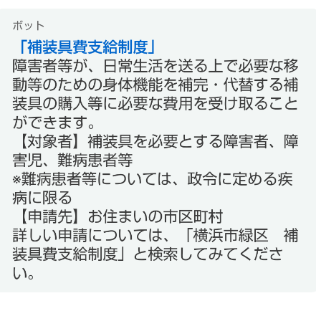
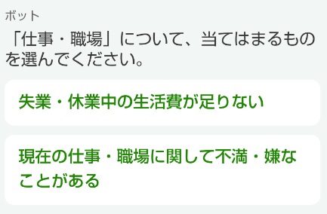
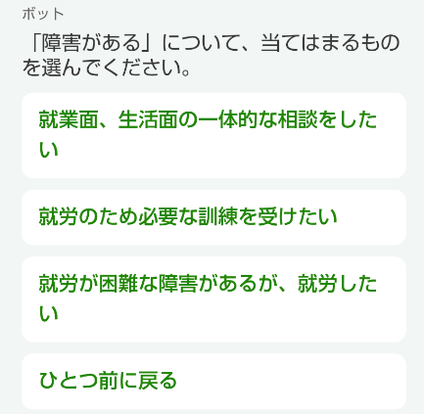
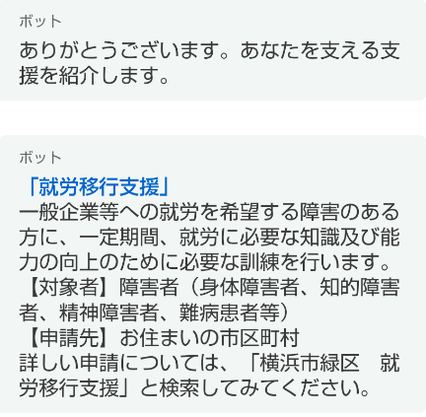
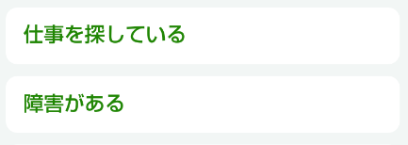
あなたはひとりじゃない（内閣府孤独・孤立対策ウェブサイト） チャットボット表示例
(1) 障がいを負って、収入が得られなくなってしまった場合
(２) 障がいを負って、車椅子を買うお金が必要な場合
（３） 障がいを負って、働くための訓練を受けたい場合

Slide 4
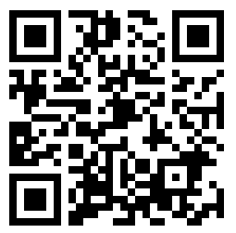

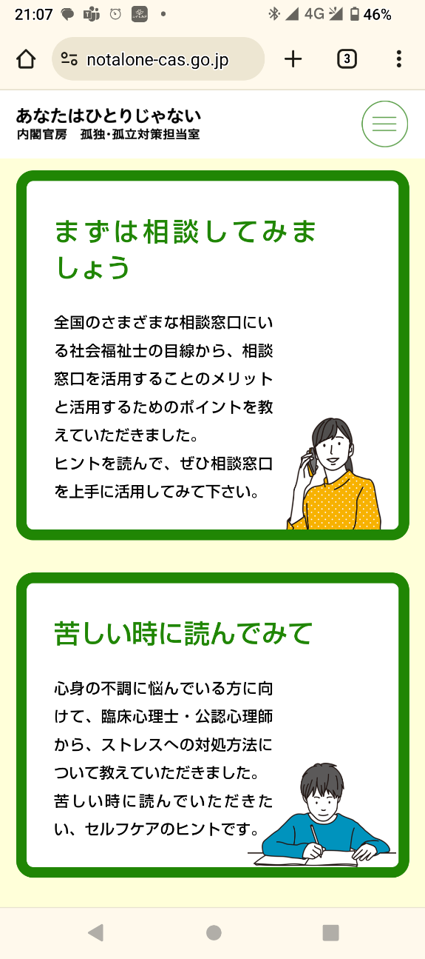
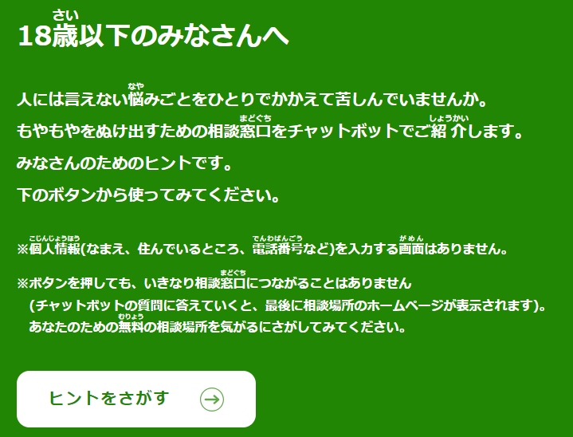


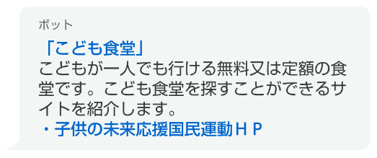

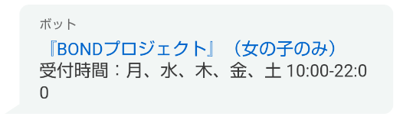
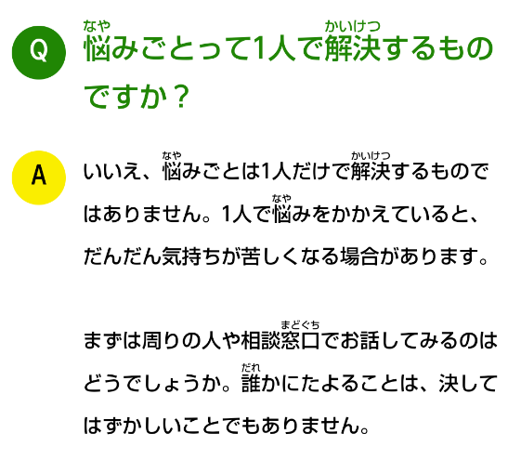
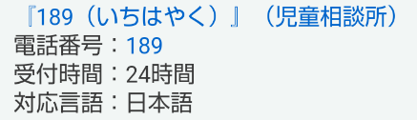






あなたはひとりじゃない（孤独・孤立対策ウェブサイト）
参考
一般向けページ （サイトトップページ）
18歳以下向けページ （サイト内ページ）
自動応答によるチャットボットにより、悩みに応じた支援制度等を紹介する機能や、専門家からのヒントなどを掲載。
自動応答によるチャットボットにより、悩みに応じた相談窓口を紹介する機能や、悩みを抱えている方向けのQ＆Aなどを掲載。
【QRコード】
悩みに対応する支援制度等
専門家からのヒント
【URL】
https://notalone-cao.go.jp/under18/
まずは相談してみましょう
苦しい時に読んでみて
ヒントをさがす
悩みに対応する相談窓口を紹介
悩みを抱えている方の質問や回答
※マイナポータルと連携して、チャットボットの利用結果のページから、市区町村の支援制度の手続情報につなげるようになっており、一部手続は、そのままマイナポータル上で申請が可能。
【災害】国民健康保険一部負担金の免除申請 オンライン申請 電子署名必須
（略）
クリックすると、 マイナポータルの ページへ移動
申請する

